Slide 1

Муниципальная бюджетная общеобразовательная организация "Средняя общеобразовательная школа № 9 имени Героя Российской Федерации Медведева С.Ю."
Проект «Детская лаборатория»
краткосрочный, групповой, практико-ориентированный
Выполнила:
Матвеева О.А.,
воспитатель
Бийск,2022 г.

Slide 2
Актуальность: дети по своей природе очень любознательны, поэтому задают множество вопросов.
-Почему облака не падают на землю?
-Откуда берётся гром?
-Зачем пчёлам нужен мёд? И т.д.
Очень важно добывать знания самому, быть активным участником образовательного процесса. В поисках ответов на эти вопросы возникает необходимость в экспериментально- исследовательской деятельности и пополнение уголка экспериментирования.
Проблема: во время воспитательно-образовательного процесса педагог преподносит детям готовую информацию. Ребёнок чаще пассивно слушает. А вот запоминает ли?

Slide 3
Цель: создание условий для познавательно-исследовательской деятельности старших дошкольников посредством организации «детский лаборатории» как одного из компонентов РППС.
Задачи: 1.Развивать творческие исследовательские способности к определению задач на основе поставленной проблемы;
умение планировать этапы своих действий, аргументировать свой выбор.
2. Расширять и систематизировать знания об окружающем мире.
3. Обеспечить психологическое благополучие детей во время всех мероприятий.
4. Подобрать способы и формы взаимодействия с родителями по организации и пополнению «детской лаборатории».

Slide 4
Этапы работы над проектом
Этапы проекта | Деятельность педагога | Деятельность детей
1 этап Целеполагание | 1.Формулирует проблему (цель) и продукт проекта. 2.Вводит в игровую (сюжетную) ситуацию. 3.Формулирует задачу. | 1.Вхождение в проблему. 2.Вживание в игровую ситуацию. 3.Принятие задачи. 4.Дополнение задач проекта.
2 этап Разработка проекта | 1.Помогает в решении задачи. 2.Помогает спланировать деятельность. 3.Организует деятельность. | 1.Объединение детей в рабочие группы. 2.Распределение амплуа.
3 этап Выполнение проекта | 1.Практическая помощь (по необходимости). 2.Направляет и контролирует осуществление проекта. | 1.Формирование специфических знаний умений и навыков.
4 этап Подведение итогов | 1.Подготовка к презентации. 2.Презентация. | 1.Готовят продукт деятельности к презентации. 2. представляют (зрителям или экспертам) продукт деятельности.

Slide 5
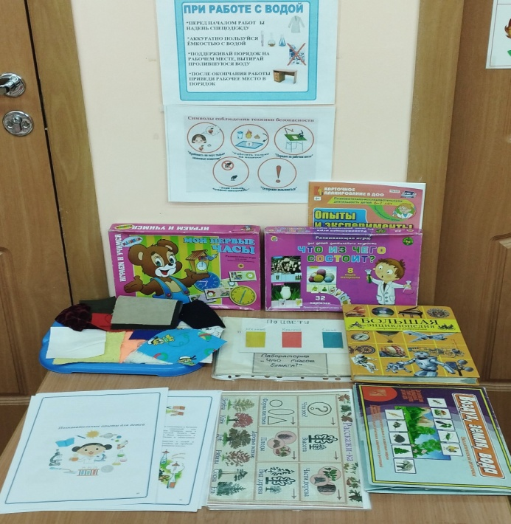
1.целеполагание
После просмотра одной из серий мультфильма «Новаторы», дети спросили, возможно ли им самим провести похожие опыты в детском саду и как это сделать. Что для этого понадобится? Как могут помочь в этом родители?
2.Разработка проекта
Анализ методической литературы.
Разработка плана работы с детьми и родителями.
Подготовка дидактического и практического материала для проведения опытов.
Модель трёх вопросов:
Что мы знаем?
Что мы хотим узнать?
Что нужно сделать, чтобы узнать?

Slide 6
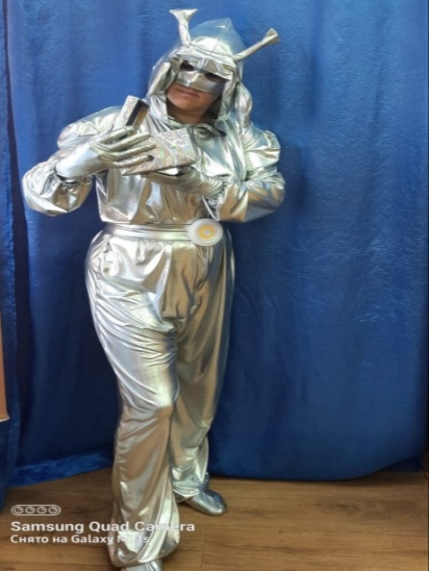
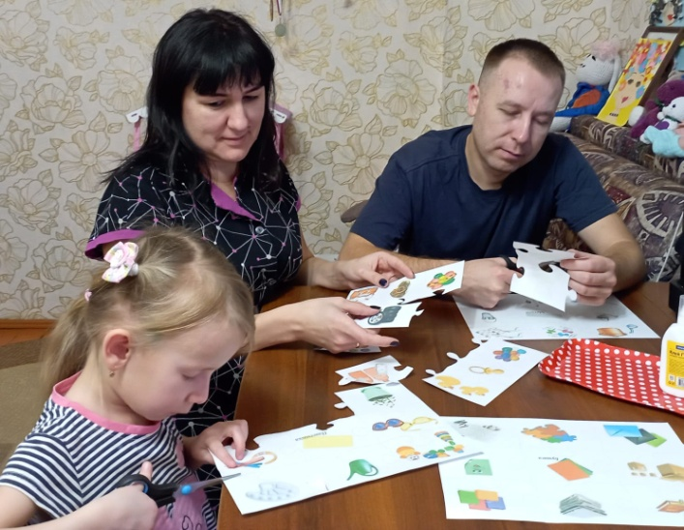
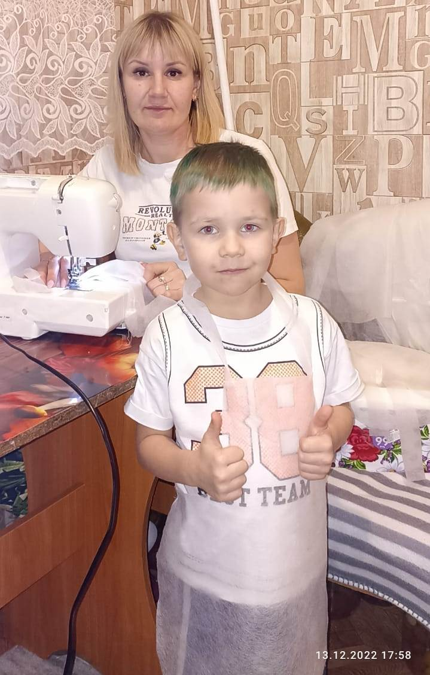
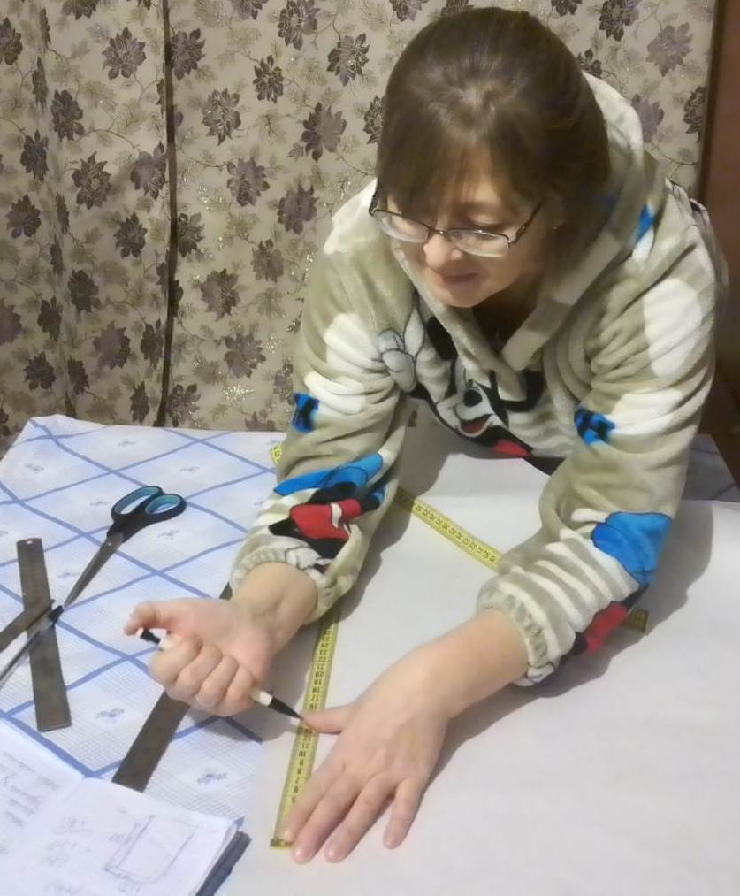
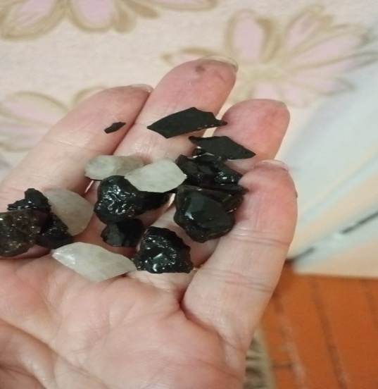
3. Реализация проекта (работа с родителями)
Моделирование костюма пришельца
Оформление дид. игры
Пополнение коллекции камней (шунгит)
Шитьё фартуков

Slide 7
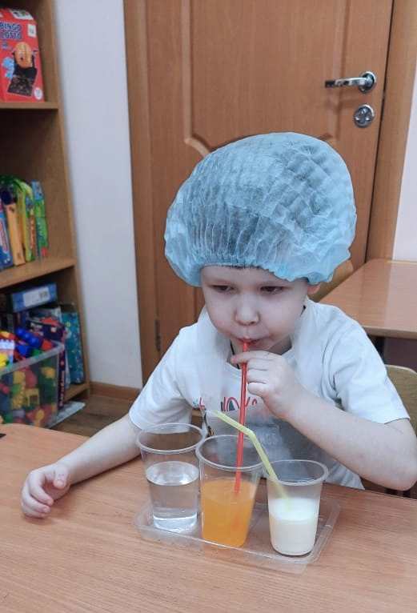
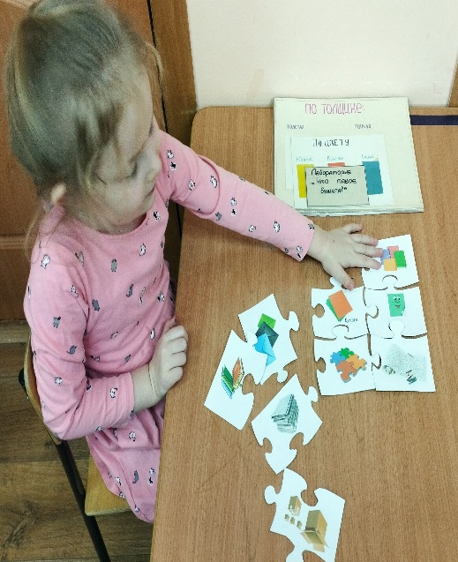
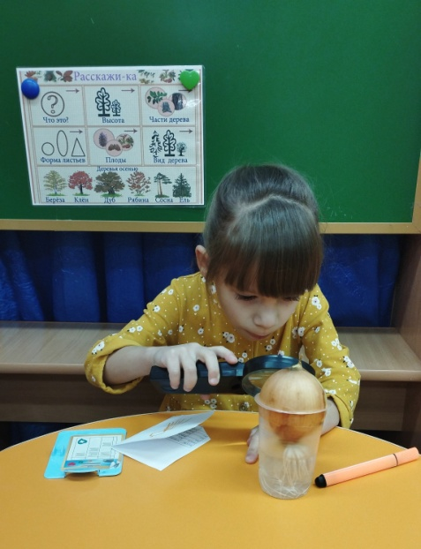
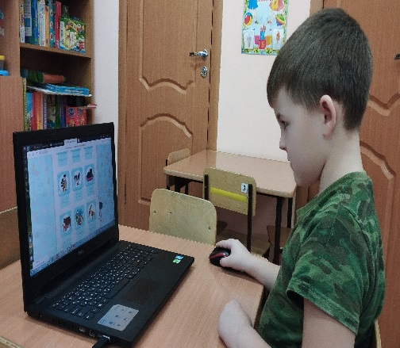
работа с детьми
Интерактивные игры
Проведение опытов
Наблюдения
Дид. игры, беседы

Slide 8
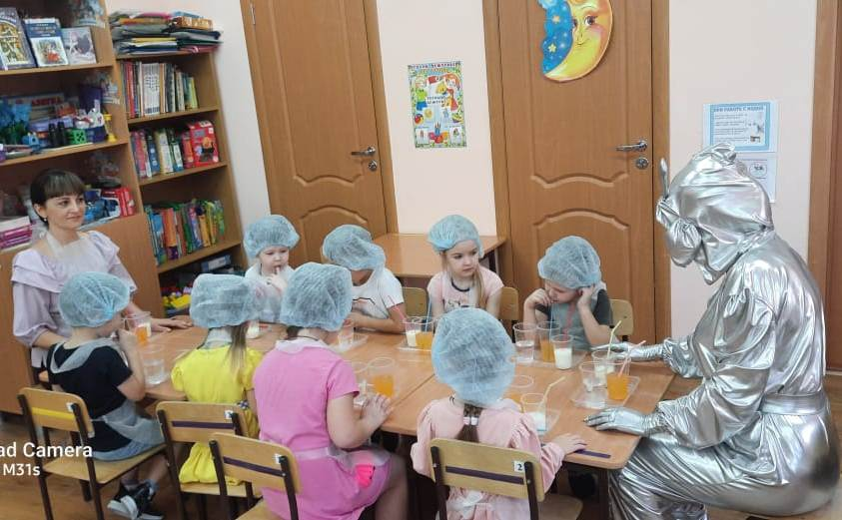
Оод с применением экспериментальной деятельности

Slide 9
4.Подведение итогов
Подготовка к открытому занятию
«Вода» и участие в конкурсе педмастерства с использованием экспериментальной деятельности и цифровых технологий.
1.Составление плана с учётом мнения детей.
2.Изготовление дидактического материала, создание костюма героя, пополнение уголка экспериментирования.
3.Проведение ООД.
4.Рефлексия.
5.Повторная диагностика.

Slide 10
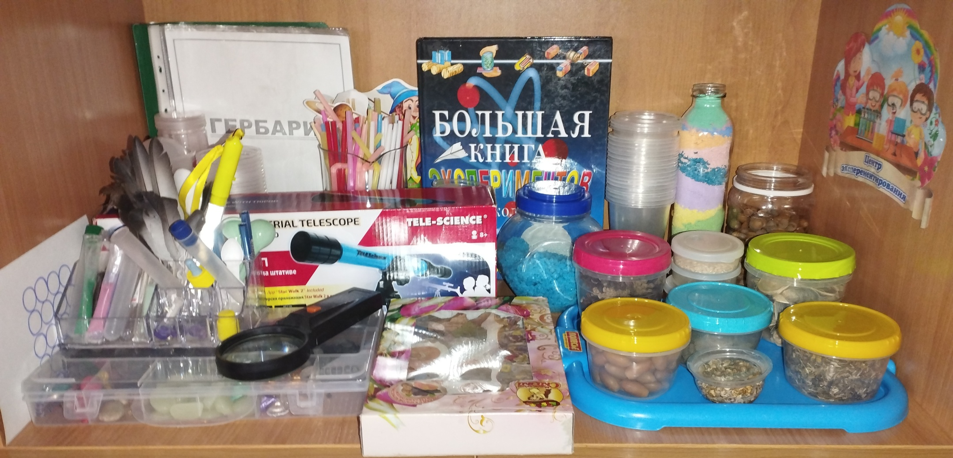
Уголок экспериментирования

Slide 11
Предполагаемый результат:
Создание условий в группе для самостоятельной экспериментальной деятельности дошкольников.
Расширение знаний детей об окружающем мире в процессе опытно-экспериментальной деятельности.
Формирование умений у детей: анализировать, выявлять существенные признаки веществ, материалов, предметов, особенности их взаимодействия;
… у родителей и педагогов подобрать эффективные
методы и формы взаимодействия .

Slide 12
Спасибо за внимание!

